Slide 1

Erasmus
University
Rotterdam
荷兰鹿特丹伊拉斯姆斯大学
复旦大学宣讲会
时间： 2019年11月27日中午12:00-13:00
地点：上海复旦大学 外事处101教室

Slide 2

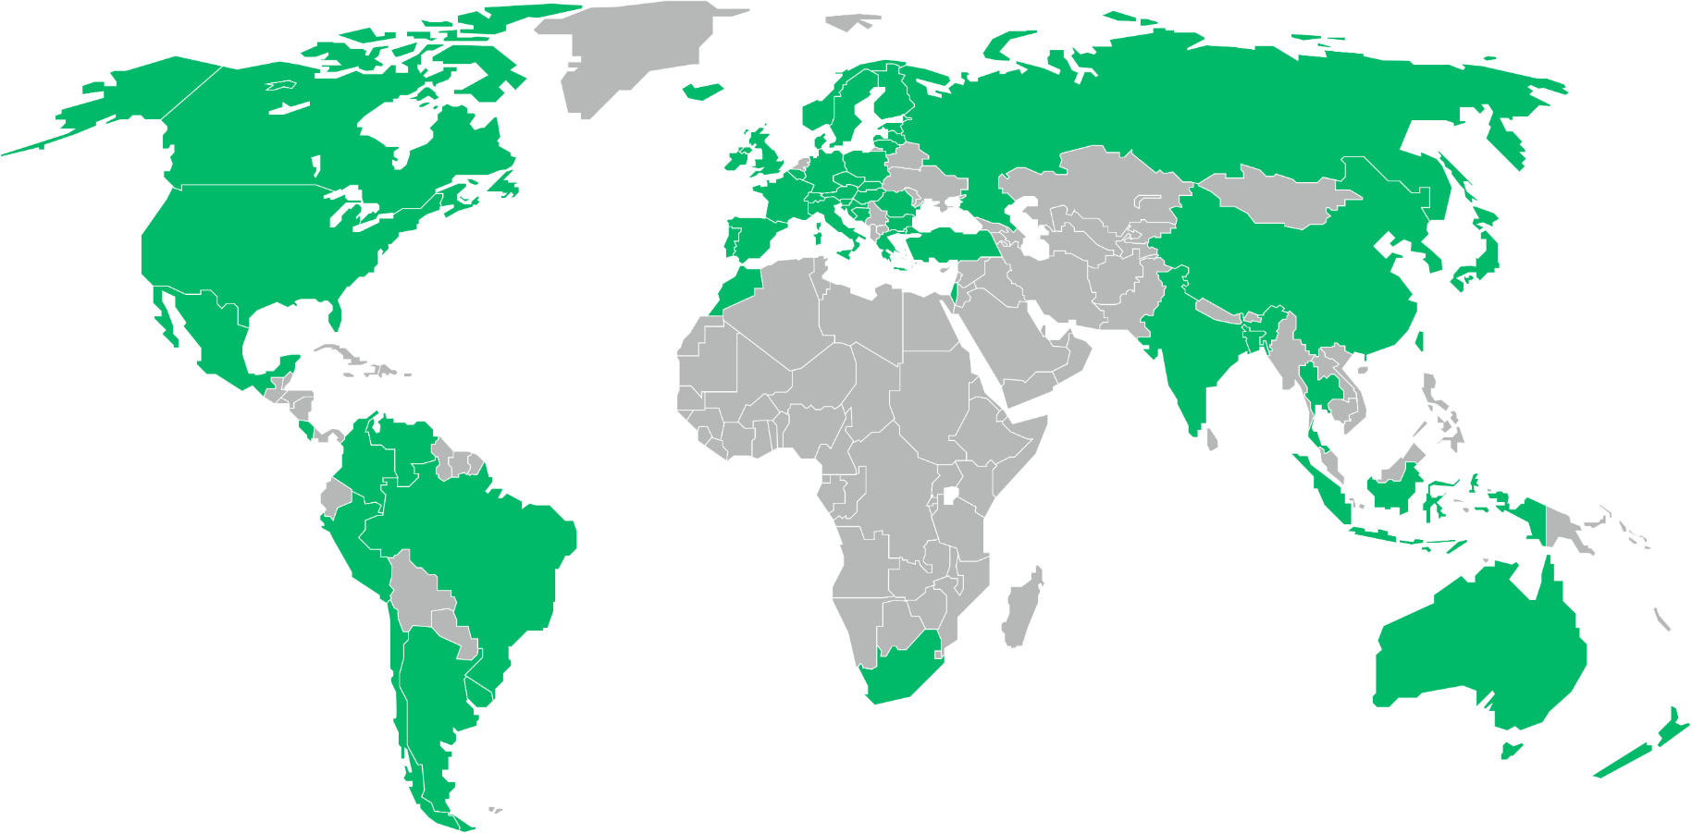
Find us online !!
主讲人：
李老师 – 鹿特丹伊拉斯姆斯大学中国事务部 – 中国区代表
主要宣讲内容:
关于EUR大学及学院介绍
优势学科、申请流程及入学要求
最新CSC奖学金博士项目介绍及申请条件
学生生活等
邮件：EuccChinaOffice@eur.nl

Slide 3
2018泰晤士高等教育世界大学排名综合排名第70位。www.eur.nl/english
学校共有60多种英文课程，现有大约 28000名学生，其中来自114个国家的约5700名外国留学生占总学生人数的20%。
荷兰鹿特丹伊拉斯姆斯大学(EUR) 成立于 1913 年，由荷兰经济学院和鹿特丹医学院合并成为鹿特丹伊拉斯姆斯大学。这是荷兰惟一一所以学者名字命名的大学。EUR是一所国际化的研究型大学，坐落于欧洲重要的港口--鹿特丹; 以在经济，管理，医药卫生，法律文化以、城市规划、社会学等方面的卓越学术成就享誉全球。作为高层管理人员的培养基地，鹿特丹伊拉斯姆斯大学在国际高级人力资源市场中享有良好的声誉。EUR曾成功培养出2位诺贝尔获奖者和众多企业高管。

